Slide 1
Week 3
JavaScript
Introduction Lesson

Slide 2
Rules
Absence
Follow the rules
Ask us anything (bootcamp matters in private)
Speak for yourself first
Trainer availability
Independent
Hard work
Do your best
Continuous self improvement

Slide 3
Objective
Asynchronous
Promise
Callback Asynchronous
Async Await
Try catch

Slide 4
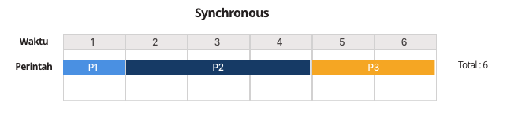
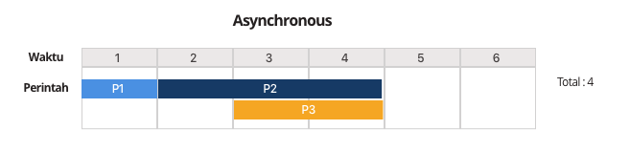
Asynchronous
Asynchronous VS Synchronous
Synchronus = perintah dieksekusi satu persatu sesuai urutan kode yang anda tuliskan
Asynchronous = hasil eksekusi atau output tidak selalu berdasarkan urutan kode, tetapi berdasarkan waktu proses

Slide 5
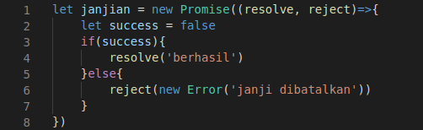
Promise
Promise merupakan perwakilan dari sebuah nilai yang belum tentu diketahui nilainya saat promise dibuat. Promise memungkinkan pengguna untuk menghubungkan fungsi handler dengan keberhasilan atau kegagalan aksi asynchronous.

Slide 6
Promise
Promise ada di salah satu state ini:
Pending → keadaan awal, tidak terpenuhi atau ditolak
Fulfilled → artinya operasi selesai dengan sukses.
Rejected → artinya operasi gagal.

Slide 7
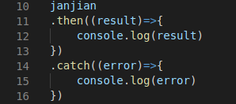
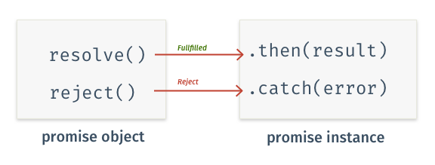
Promise (then catch)
Ketika menggunakan promise bisa menggunakan then dan catch
https://medium.com/coderupa/panduan-komplit-asynchronous-programming-pada-javascript-part-3-promise-819ce5d8b3c

Slide 8
Callback Asynchronous
Callback function atau callback (biasa disingkat dengan cb) adalah salah satu metode yang paling umum yang digunakan untuk menghandle return value dari operasi asynchoronous.
Callback sendiri adalah sebuah regular function (yang biasanya anonymous) dan ditaruh di argumen paling belakang dari sebuah asynchronous function. Layaknya function biasa, callback juga dapat menerima parameter dan mengembalikan value.
https://medium.com/coderupa/panduan-komplit-asynchronous-programming-pada-javascript-part-2-callback-3a717df6cfdf

Slide 9
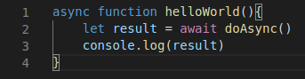
async/await
Async/await adalah fitur yang hadir sejak ES2017. Fitur ini mempermudah kita dalam menangani proses asynchronous.
Keterangan :
async → mengubah function menjadi synchronous
await → menunda eksekusi hingga proses asynchronous selesai,
https://medium.com/coderupa/panduan-komplit-asynchronous-programming-pada-javascript-part-4-async-await-fc504c344238

Slide 10
try catch dan finally
Untuk mengatasi Error (error handling) pada async/await bisa menggunakan try catch
Try
biasanya kita sisipkan code javascript yang mungkin terjadi error
Catch
blok inilah yang akan menangkap error yang terjadi pada blok Try apabila pada blok Try si error muncul.
finally
blok ini digunakan untuk apapun yang terjadi pada blok Try, baik itu error atau tidak, akan selalu dijalankan.

Slide 11
Next Lesson (Code Implementation)
Node JS
Logic & Implement Code

Slide 12
❝
Berlari-lari dahulu berenang-renang ketepian..
Sun Tzu

